Slide 1
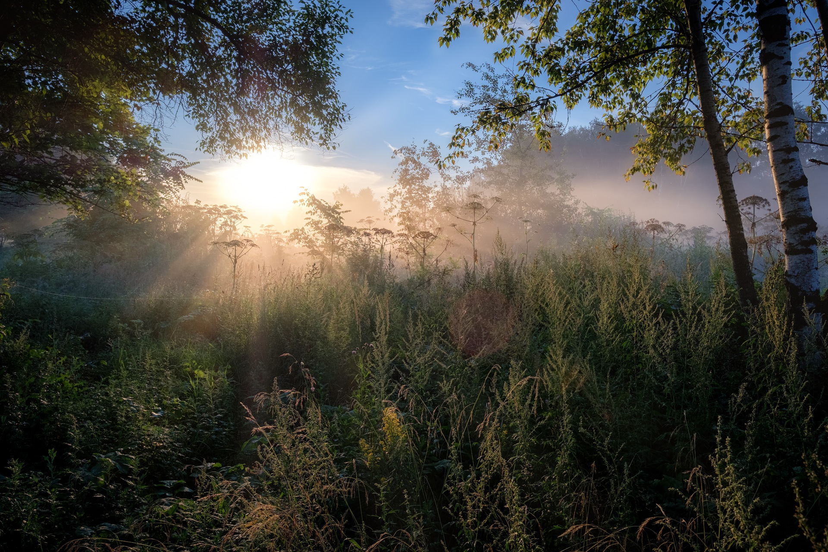
Экологические факторы
Суточная изменчивость среды

Slide 2


Экологический фактор — это любое условие среды, способное оказать прямое или косвенное воздействие на живой организм хотя бы на одной из стадий его индивидуального развития
У живых организмов существуют суточные циклы активности, связанные со сменой дня и ночи.

Slide 3
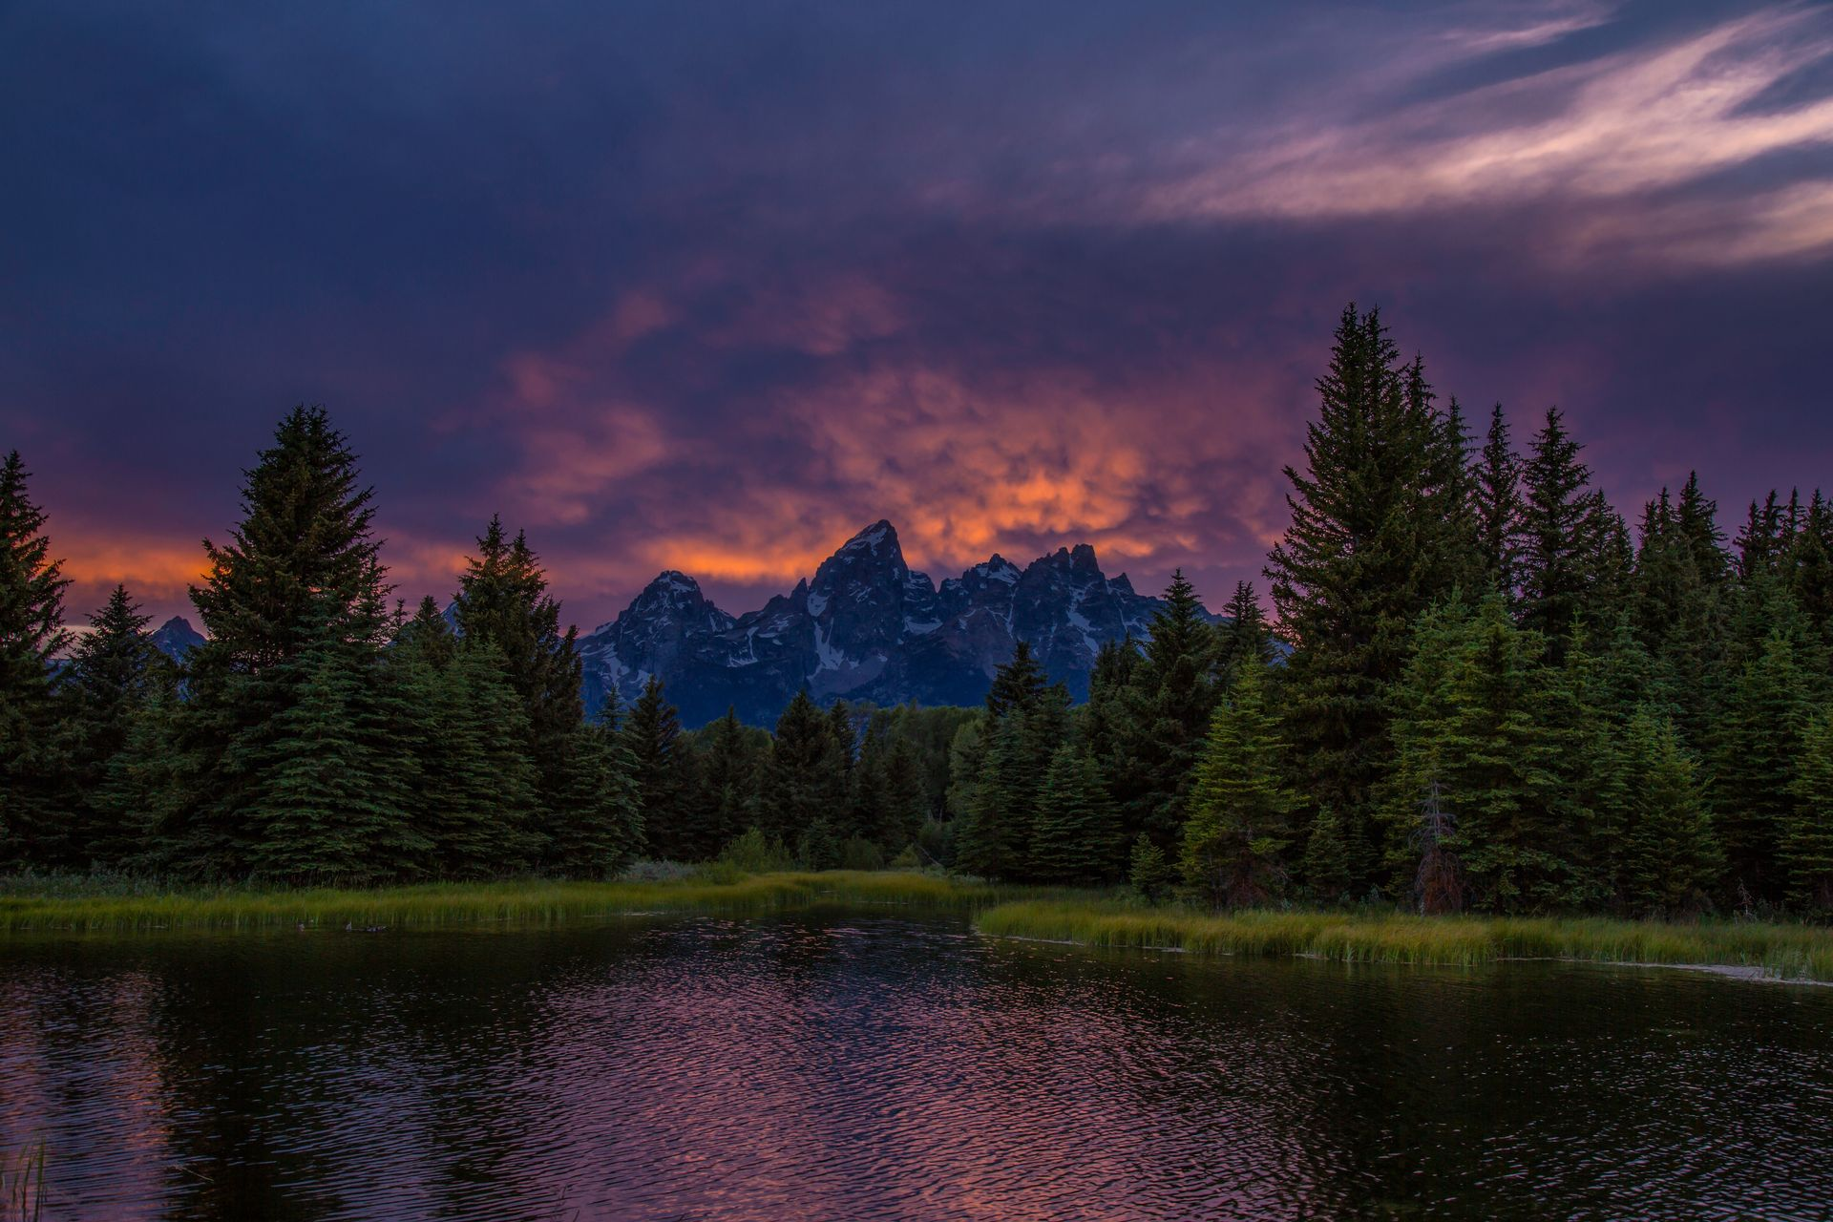
Суточная изменчивость среды - следствие вращения земного шара вокруг своей оси. Она относится к абиотическим факторам
Регулярная цикличность существовала ещё до возникновения жизни на нашей планете, поэтому адаптации к ней является самым древним и прочно закрепившимся в наследственности у большинства организмов навыком.

Slide 4
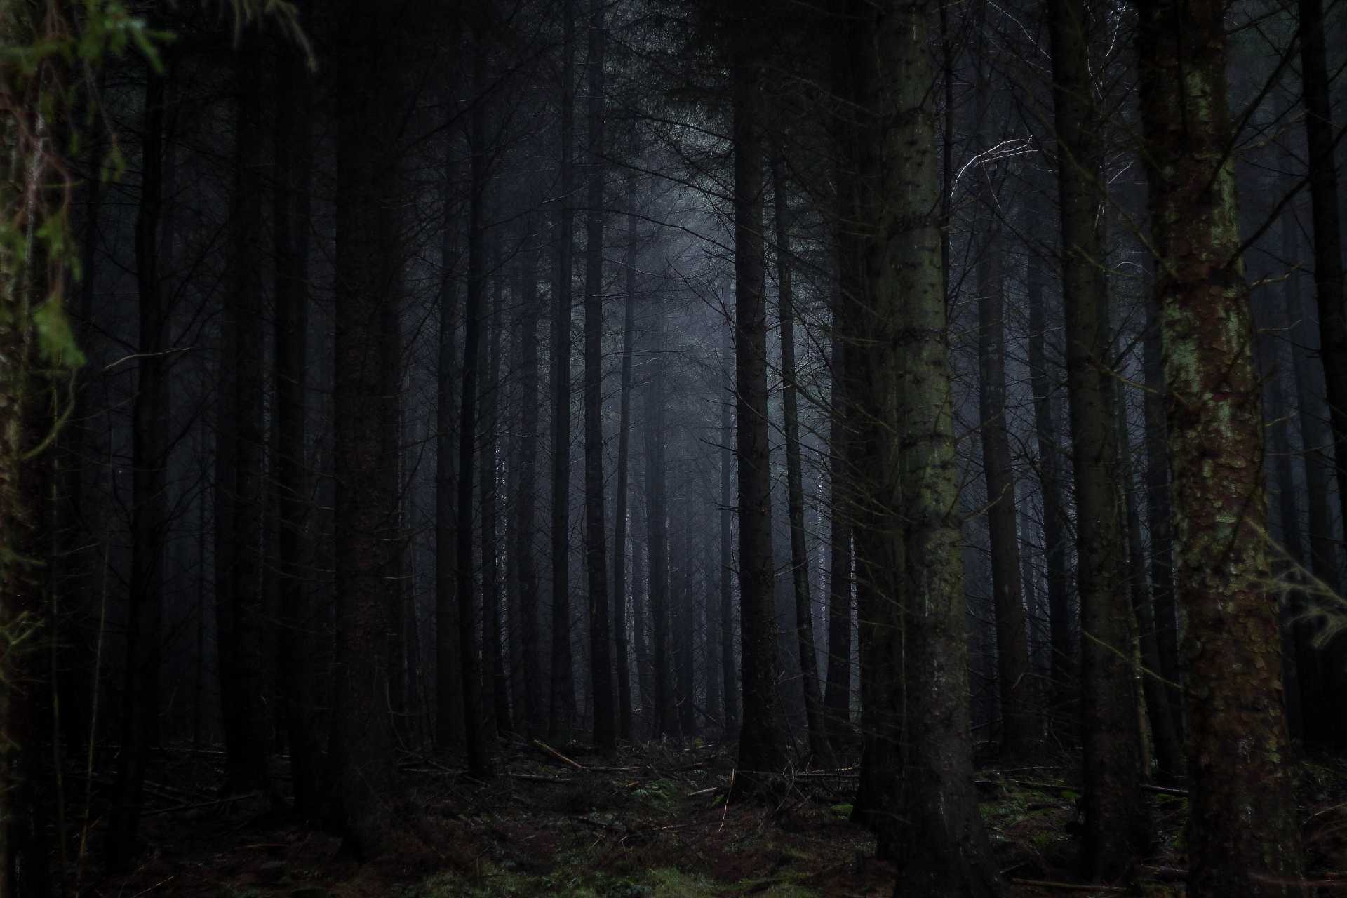
Спасибо за внимание!

